Slide 1
ПРЕДМЕТ, ІСТОРІЯ ТА Провідні школи ПОЛІТИЧНОЇ ПСИХОЛОГІЇ

Slide 2
Питання для обговорення:
Місце політичної психології серед наук.
Історія становлення і сучасний стан політичної психології.
Провідні школи і напрями сучасній політичній психології.

Slide 3
суміжні дисципліни
ПОЛІТИЧНА СОЦІОЛОГІЯ
ПОЛІТИЧНА ГЕОГРАФІЯ
ПСИХОЛІНГВІСТИКА

Slide 4
Історія становлення і сучасний стан політичної психології
у другій половині XIX ст. стали з'являтися концепції, які можна було б назвати безпосередніми попередниками сучасних політіко-психологічніх робіт
ПСИХОЛОГІЯ НАРОДІВ, РАС,
НАЦІОНАЛЬНИЙ ХАРАКТЕР
ІДЕЇ ПСИХОАНАЛІЗУ
ПСИХОЛОГІЯ МАСИ, ТОВПИ

Slide 5
Місце політичної психології серед наук
Політологія
Психологія
Політична психологія

Slide 6
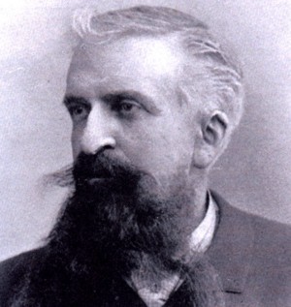

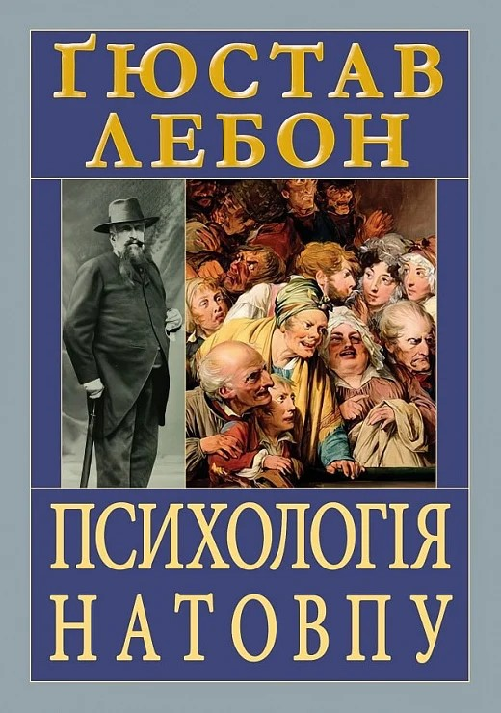
Психологія НАТОВПУ
Гюста́в Лебон
французький дослідник, засновник соціальної психології.

Slide 7
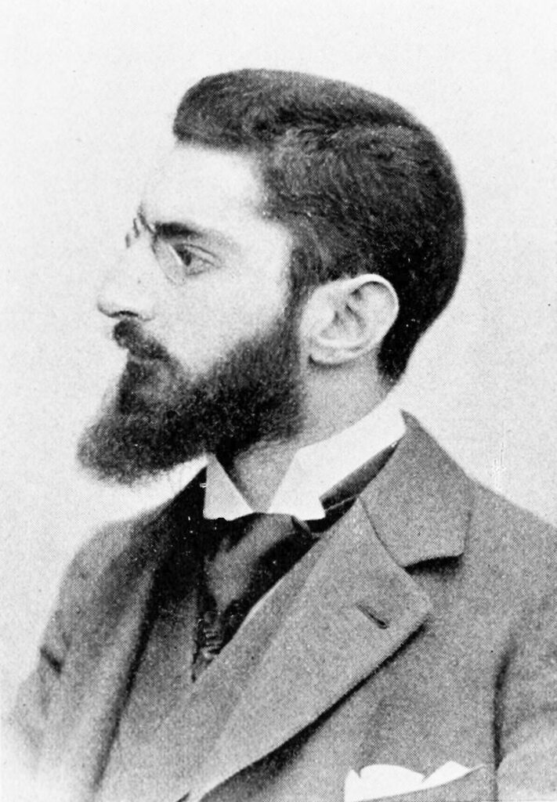
Сципіон Сігеле
Злочинний натовп. Досвід колективної психології
Сципіон Сігеле (1868–1913) -видатний італійський соціолог, кримінолог і юрист, один із піонерів соціальної психології та досліджень психології мас

Slide 8
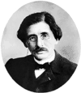
Жан Габріе́ль Тард
Особливою темою досліджень Ж.Г.Тарда було порівняльне вивчення натовпу та публіки.
Полемізуючи з Г. Лебоном, Ж.Г.Тард виступав проти опису сучасної йому дійсності як «століття товпи».
З його погляду, XIX століття - це, швидше, століття публіки.
французький соціолог і криміналіст .

Slide 9
агресивність,
істеричність,
безвідповідальність,
анархічність
Виділивши декілька видів маси, вони в першу чергу досліджували натовп як найбільш спонтанний прояв неорганізованої активності.
Виявлені ними психологічні характеристики натовпу справедливі і сьогодні.

Slide 10
ПСИХОЛОГІЯ НАРОДІВ, РАС, НАЦІОНАЛЬНИЙ ХАРАКТЕР
Спираючись на ідеї антропологічної школи
Ф. Боаса і Б. Маліновського, психологи намагалися з'єднати знання про особу з аналізом ширших соціальних і культурних феноменів.
При цьому сама культура трактувалася як «спроектована крупним планом на екран психологія індивіда».
Таким екраном, на який відкидається зліпок з психології індивіда, є, перш за все, національний характер

Slide 11
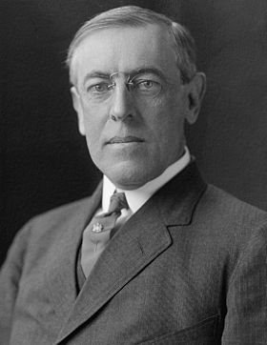
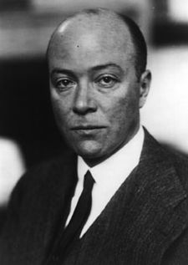
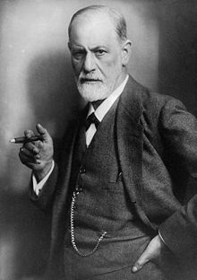
Томас Вудро Вільсон, 28 президент США
Томас Вудро Вільсон. 28 президент США. Психологічне дослідження.

Slide 12
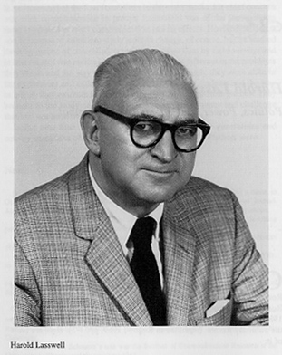
Г. Лассвелл - політичний психолог Чикаго
Як матеріал для аналізу осіб американських політиків він використовував їх медичні карти. Шукав перш за все приховані несвідомі мотиви вчинків політичних діячів і знаходив їх в особливостях дитячого розвитку, в тих конфліктах, які стали причиною психологічних травм майбутнього політика. Влада ж, згідно Р. Лассвеллу, є засобом, який компенсує ці травми, що і пояснює її привабливість.

Slide 13
Сучасний стан політичної психології як науки
1968 American Association of Political Science (Research Committee in Political Psychology)
1970 г. В США создан Институт психиатрии и внешней политики
1979 International Society of Political Psychology, ISPP
В даний час публікації, присвячені політіко-психологічній проблематиці, з'являються у всіх престижних виданнях по політології і психології.
У практику університетів США і Канади: у 90-і рр. в 78 університетах читалося більше 100 курсів політичної психології

Slide 14
Провідні школи і напрями сучасній політичній психології
позітівістський— тип моделей.
антипозитивістський — тип теоретичних моделей спільної політичної психології.

Slide 15
гуманістична психологія
Пропонує враховувати емоційно-мотиваційну сферу особи при аналізі політики.
Великий вплив на політичних психологів даної школи зробили ідеї А. Маслоу про ієрархію потреб і психотерапія До. Роджерса.
Ідеї цих учених що підкреслює самостійну цінність активності особи.
Рушійною силою особового розвитку, по їх рішенню виступають потреби.

Slide 16
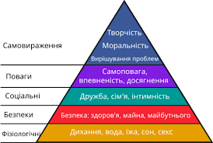
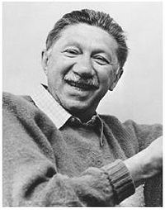
Абрахам Маслоу —американський психолог, засновник гуманістичної психології.

Slide 17
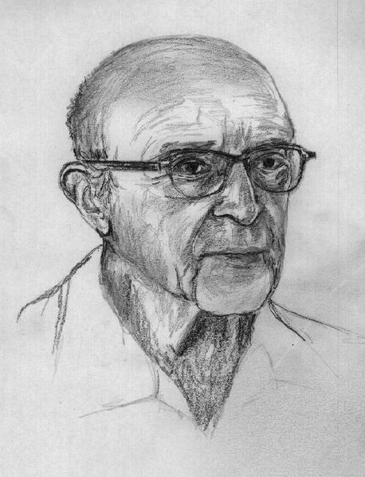
Психотерапія К. Роджерса
американський психолог, один з творців і лідерів гуманістичної психології
«Людина належить до певного вигляду і має видові характеристики. Одна з них, я вважаю, полягає в тому, що він невиліковно соціальний; він має глибоку потребу у взаєминах»
«Багаточисельні проблеми виникають, коли ми намагаємося виправдати чекання інших, замість того, щоб визначити наші власні.»

Slide 18
Політичний психоаналіз
основний акцент робить на несвідомих структурах психіки. В даний час цей напрям є одним з найбільш поширених, особливо серед американських дослідників.
Завдання політичного психоаналізу — вивчення політичних структур особи, класифікація типів особи і створення психобіографій політичних діячів.

